Slide 1

高中语文·必修3·人教版
第10课 *过秦论

Slide 2
一部战国史简直就是一部武林史。几千年以来，“弱肉强食”在自然界似乎是一条法则，但在人类社会，这条法则常常被打破。两千多年前，当武林盟主秦始皇刚做着千秋万代的美梦的时候，一群疲弊的农民“斩木为兵，揭竿为旗”，轻而易举地攻破秦国“金城千里”，导致强大的秦王朝“一夫作难而七庙隳，身死人手”。这一切是什么原因造成的呢？让我们从被鲁迅称为“西汉鸿文”的《过秦论》中寻找答案吧。

Slide 3
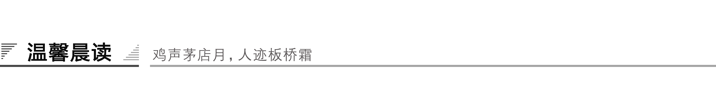
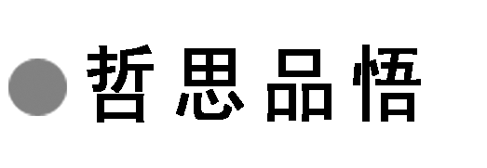
仁爱无敌
一天夜里，已经很晚了，一对年老的夫妻走进一家旅馆，他们想要一个房间。前台侍者回答说：“对不起，我们旅馆已经客满了，一间空房也没有剩下。”看着这对老人疲惫的神情，侍者又说：“但是，让我来想想办法……”于是好心的侍者将这对老人引领到一个房间，说：“也许它不是最好的，但现在我只能做到这样了。”老人见眼前其实是一间整洁又干净的屋子，就愉快地住了下来。

Slide 4
第二天，当他们来到前台结账时，侍者却对他们说：“不用了，因为我只不过是把自己的屋子借给你们住了一晚——祝你们旅途愉快！”原来如此。两位老人十分感动。老头儿说：“孩子，你是我见到过的最好的旅店经营人。你会得到报答的。”侍者笑了笑，说这算不了什么。他送老人出了门，转身接着忙自己的事，把这件事情忘了个一干二净。没想到有一天，侍者接到了一封信函，打开看，里面有一张去纽约的单程机票并有简短附言，聘请他去做另一份工作。他乘飞机来到纽约，按信中所标明的路线来到一个地方，抬眼一看，一座金碧辉煌的大酒店耸立在他的眼前。

Slide 5
原来，几个月前的那个深夜，他接待的是一个有着亿万资产的富翁和他的妻子。富翁为这个侍者买下了一座大酒店，深信他会经营管理好这个大酒店。这就是全球赫赫有名的希尔顿饭店首任经理的传奇故事。

Slide 6
微感言：____________________________________________
____________________________________________

Slide 7
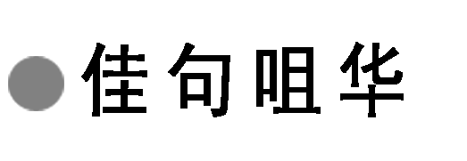
一、文本名句
1.及至始皇，奋六世之余烈，振长策而御宇内，吞二周而亡诸侯，履至尊而制六合，执敲扑而鞭笞天下，威振四海。
2.斩木为兵，揭竿为旗，天下云集响应，赢粮而景从。
3.试使山东之国与陈涉度长絜大，比权量力，则不可同年而语矣。

Slide 8
4. 然秦以区区之地，致万乘之势，序八州而朝同列，百有余年矣；然后以六合之家，殽函为宫；
一夫作难而七庙隳，身死人手，为天下笑者，何也？仁义不失而攻守之势异也。

Slide 9
二、作者名句
1.时难得而易失也。
——陈寿《三国志》
2.功莫大于去恶而好善，罪莫大于去善而为恶。
——贾谊《新书》
3.祸兮福所依，福兮祸所伏；忧喜聚门兮，吉凶同域。
——《老子》
4.悲仁人之尽节兮，反为小人之所贼。
——贾谊《惜誓》

Slide 10
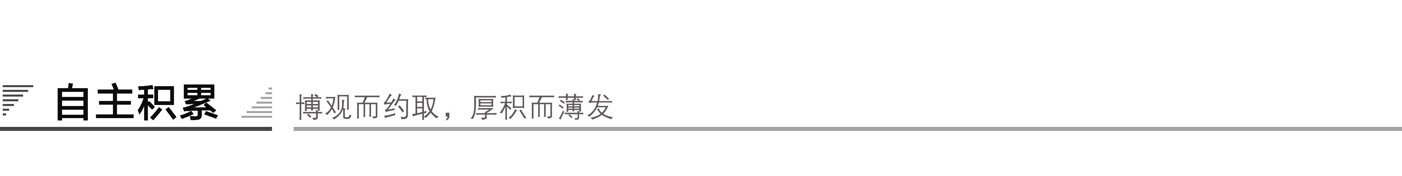
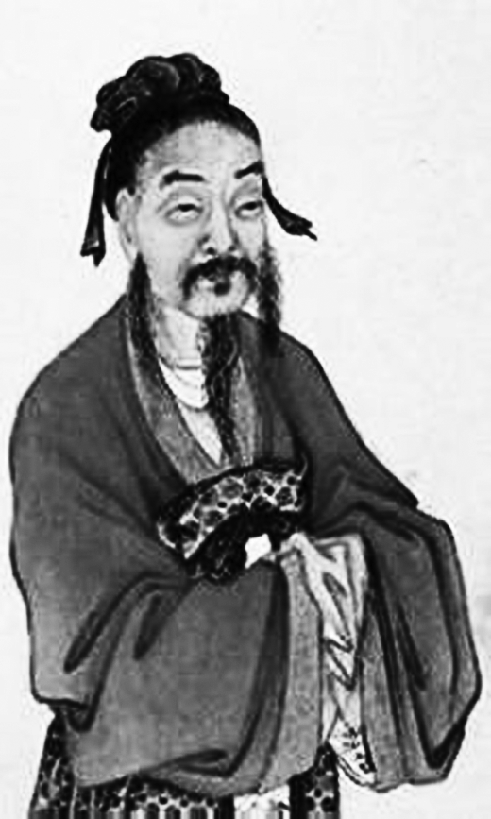
一、作者视窗
他是一颗闪烁着智慧之光的新星，一位
满腹才华的文学青年。他遍阅了人间沧桑，
漫诉着满腹旷古幽情。他以满腹才华，深
厚学养和洞穿社会的深邃思想，把一段荣
光铭刻在泱泱西汉的未央宫阙，融化成
“文景之治”的灿烂与辉煌，直引得后代无数贵胄贤达、文人骚客为之跣足顿首，扼腕长叹！头顶辽阔的碧空和悠悠千载的白云，脚踏一望无际的田畴和逝者如斯的黄河，贾谊那颗年轻而骚动的心，是否不再充满郁闷和惆怅？

Slide 11
【注】 贾谊(前200－前168年)，西汉洛阳人。著名政论家、文学家，最早的汉赋作家之一。年少即以文才著称。20多岁时汉文帝召为博士，不久提升为太中大夫。后因在政治方面多次提出改革建议，触犯权贵，被谪为长沙王太傅。四年后被召回，为文帝宠子梁怀王太傅，梁怀王堕马而死，他“自伤为傅无状”，一年后也忧郁而死，死时仅33岁。

Slide 12
他的政论散文《过秦论》《陈政事疏》(也称《治安策》)《论积贮疏》等，体现了新兴地主阶级政治家的远见卓识。他的文章峻拔锋利，针砭时弊，淋漓酣畅，对后世散文创作很有影响。明人辑有《贾长沙集》，另传有《新书》十卷。司马迁把他和屈原相提并论，撰写了《屈原贾生列传》。

Slide 13
其著作主要有散文和辞赋两类。散文如《过秦论》《论积贮疏》《陈政事疏》等都很有名；辞赋以《吊屈原赋》《鸟赋》最著名。

Slide 14
二、写作背景
春秋以来，战乱频仍，加之秦施暴政，秦末农民起义和楚汉之争，使社会经济遭受了特大破坏。农民大量流亡异乡，不得耕作。人口锐减，商业萧条。奸商囤积居奇，物价昂贵，米一石值万钱，马一匹达百金。新建立的西汉政权，府库空虚，财政困难。史载：“自天子不能具钧驷，而将相或乘牛车，齐民无藏盖。”人民很需要休养生息。面对这种现实，为巩固西汉政权，贾谊借“过秦”以“规汉”，主张施行仁政，“与民休息”。

Slide 15
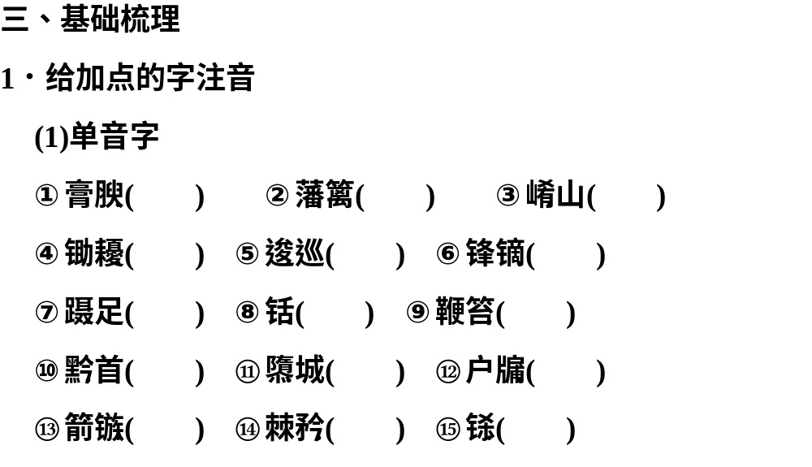

Slide 16
答案 ①yú ②fān ③xiáo ④yōu ⑤qūn ⑥dí
⑦niè ⑧xiān ⑨chī ⑩qián ⑪huī ⑫yǒu ⑬zú
⑭qín ⑮shā

Slide 17
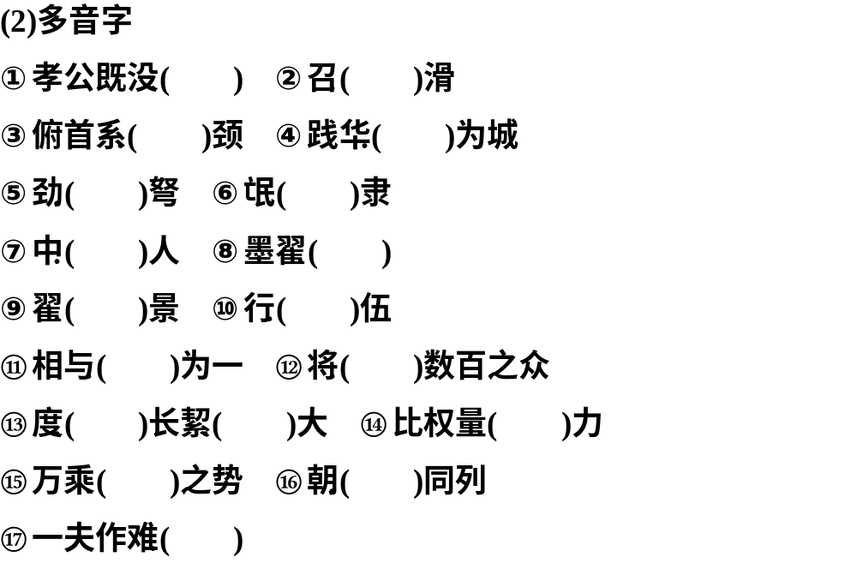

Slide 18
答案 ①mò ②shào ③xì ④huà ⑤jìng ⑥méng
⑦zhōng ⑧dí ⑨zhái ⑩háng ⑪yǔ ⑫jiàng
⑬duó xié ⑭liàng ⑮shèng ⑯cháo ⑰nàn

Slide 19
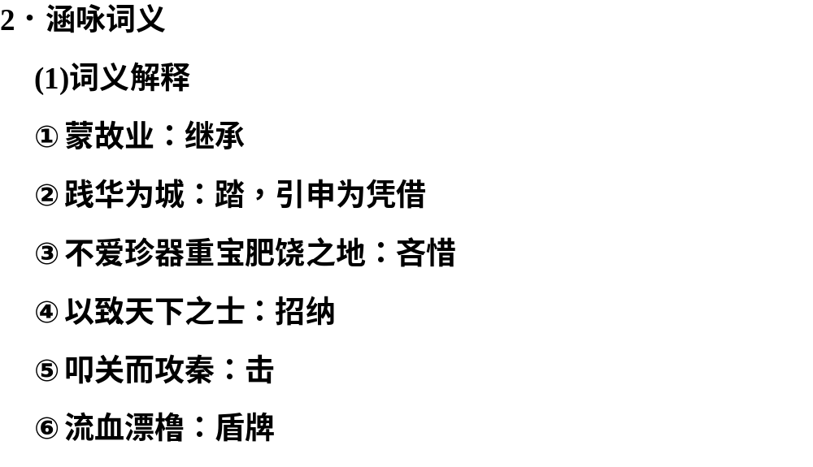

Slide 20
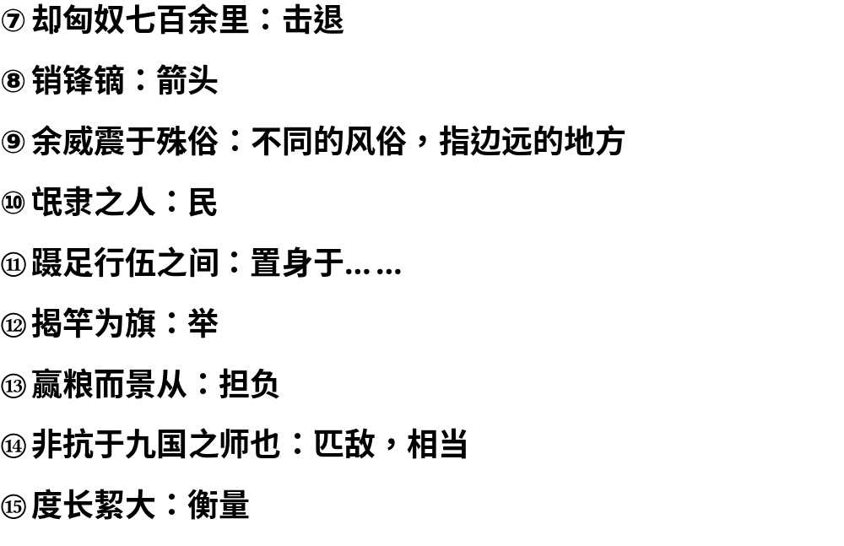

Slide 21
(2)熟语积累
①斩木为兵：砍削树木当兵器。比喻武装起义。
②揭竿为旗：举起竹竿作军旗。比喻武装起义。
③同年而语：把不同的两个人或两件事物放在同一时间，不加区别地相提并论。一般用于否定句式。
④度长絜大：用绳子量物体周围的长度。比量长短大小，以便找出差距。
⑤云集响应：像云一样聚合在一起，像回声一样回应。大家迅速集合在一起，表示赞同和支持。

Slide 22
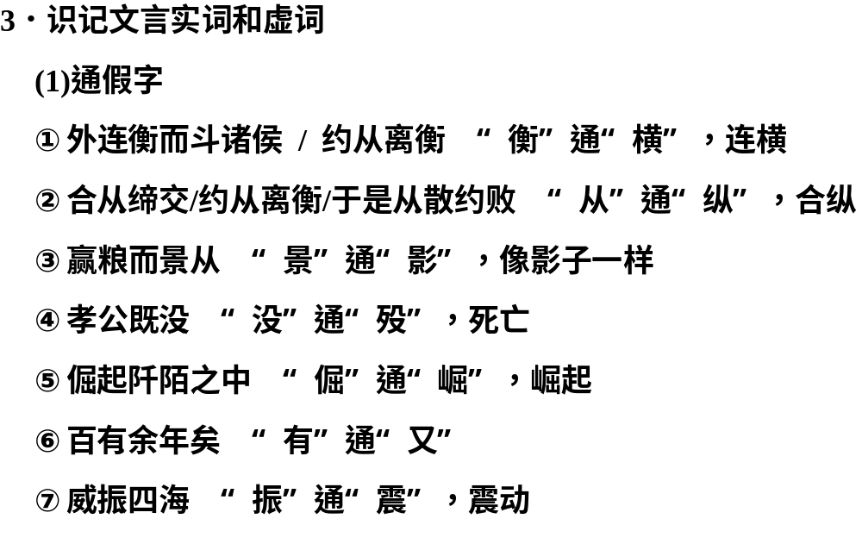

Slide 23
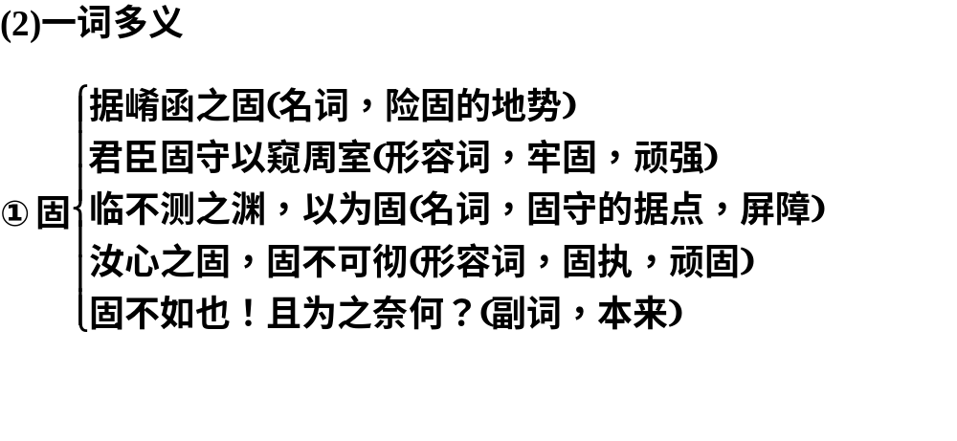

Slide 24
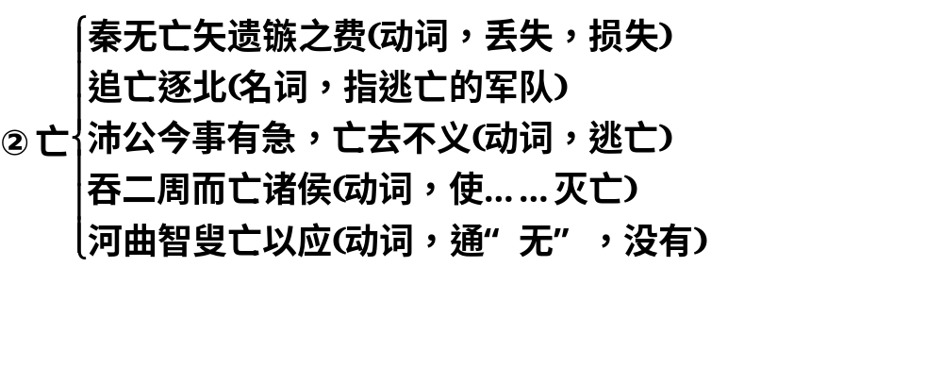

Slide 25
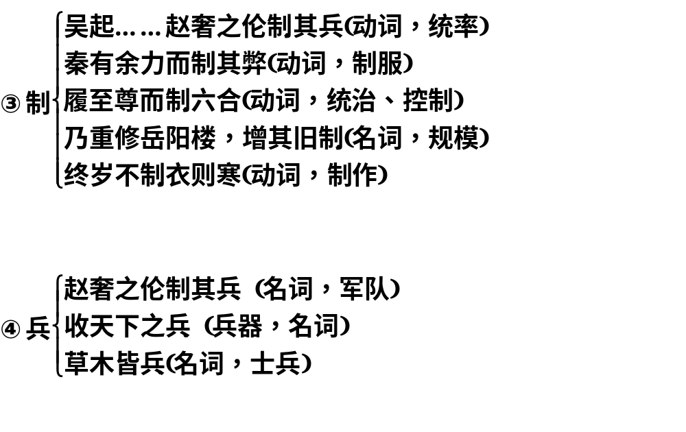

Slide 26
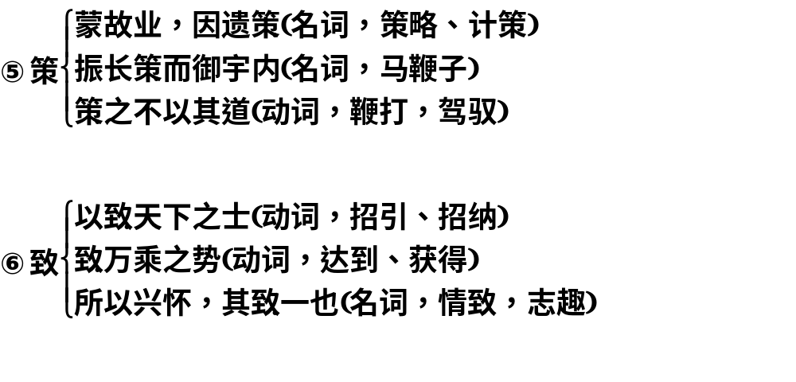

Slide 27
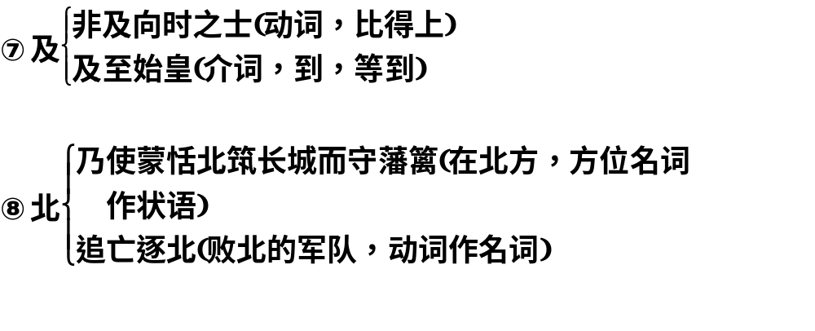

Slide 28
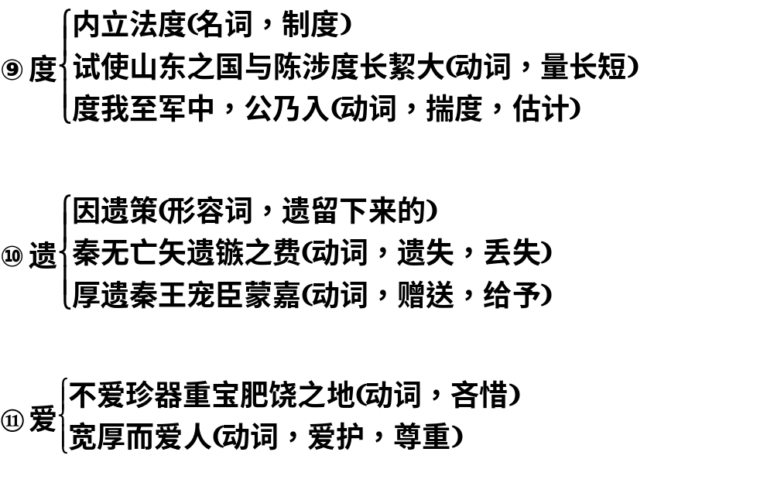

Slide 29
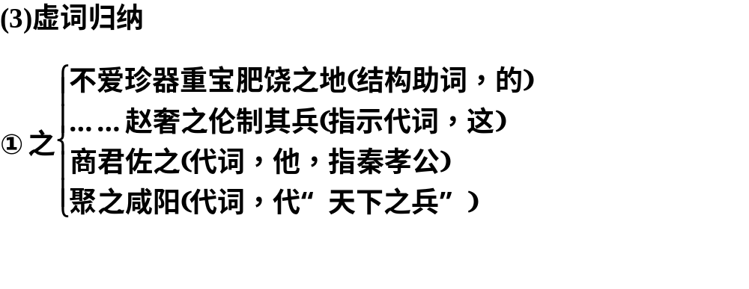

Slide 30
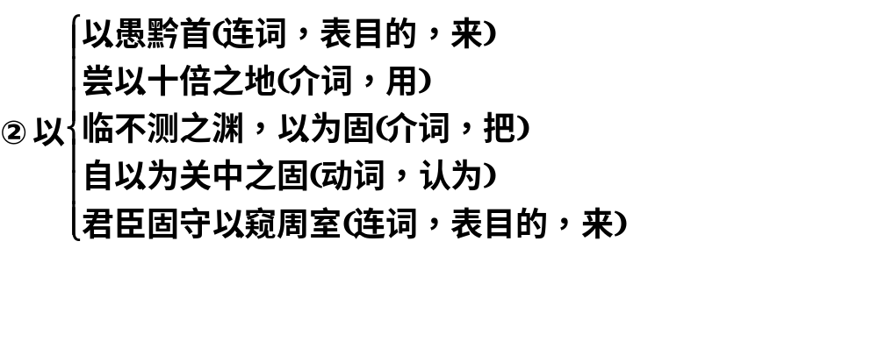

Slide 31
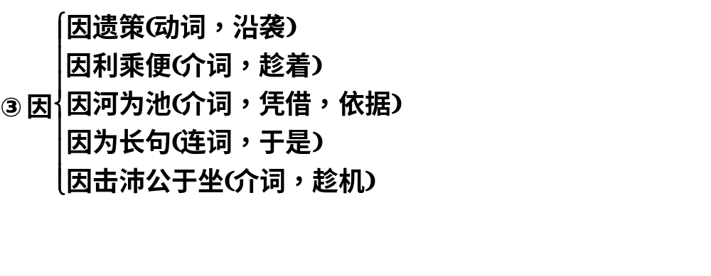

Slide 32
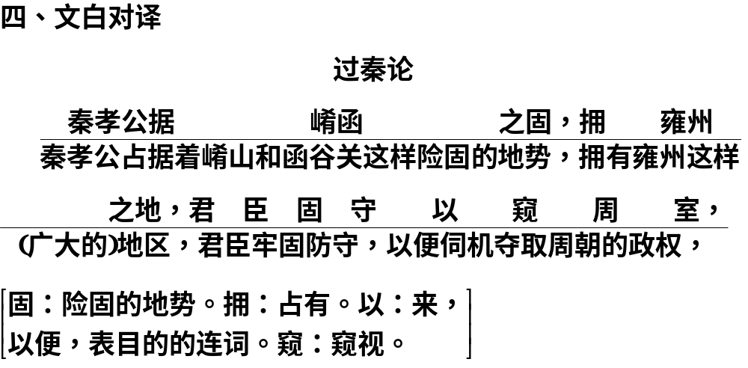

Slide 33
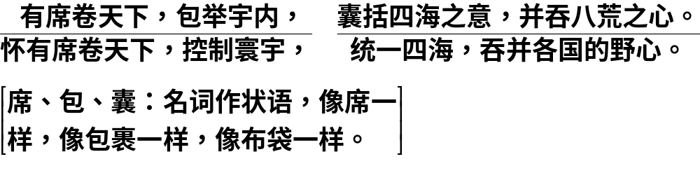

Slide 34
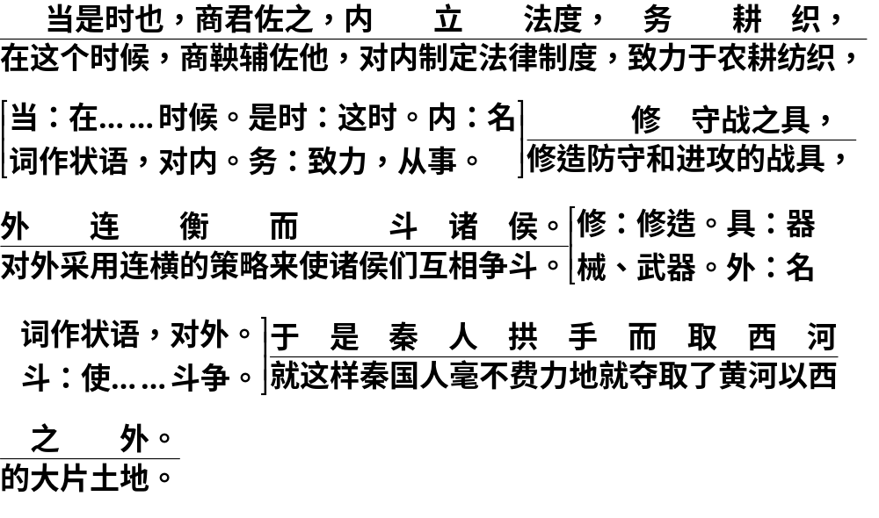

Slide 35
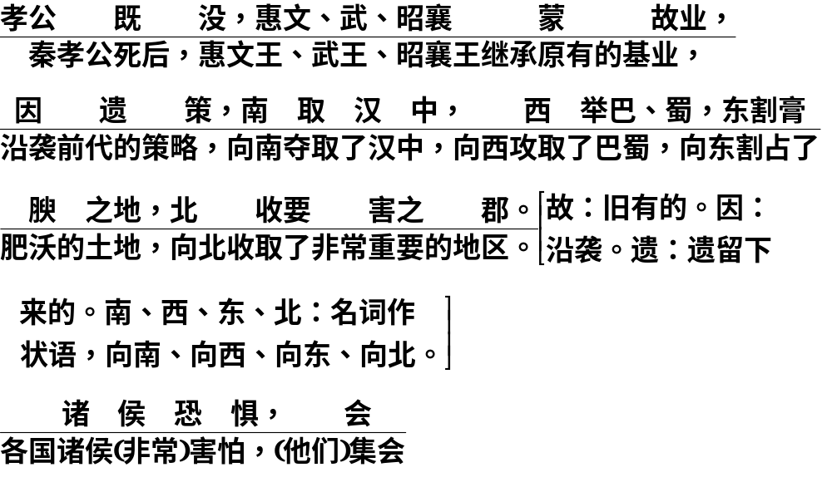

Slide 36
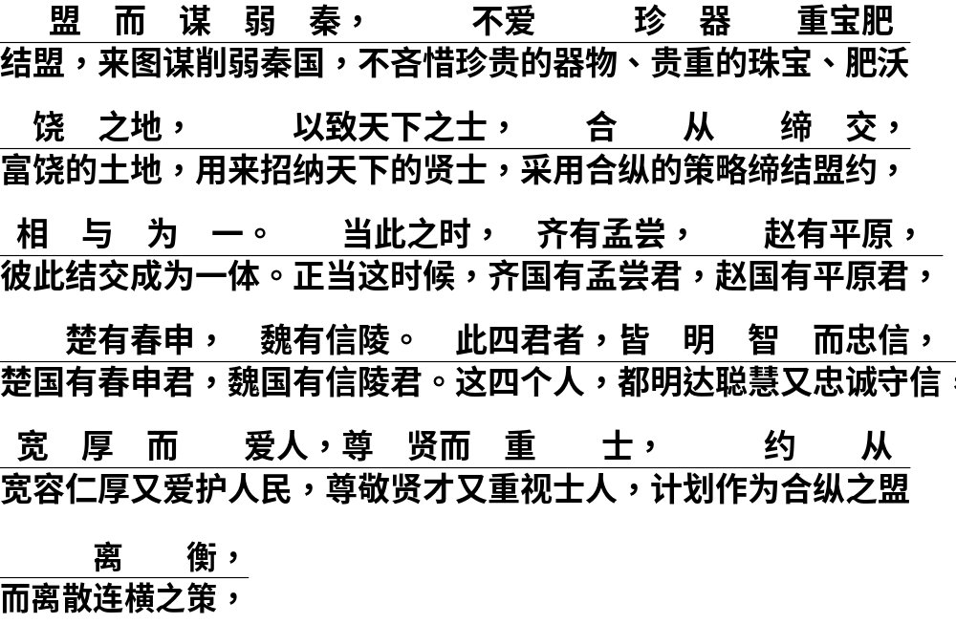

Slide 37
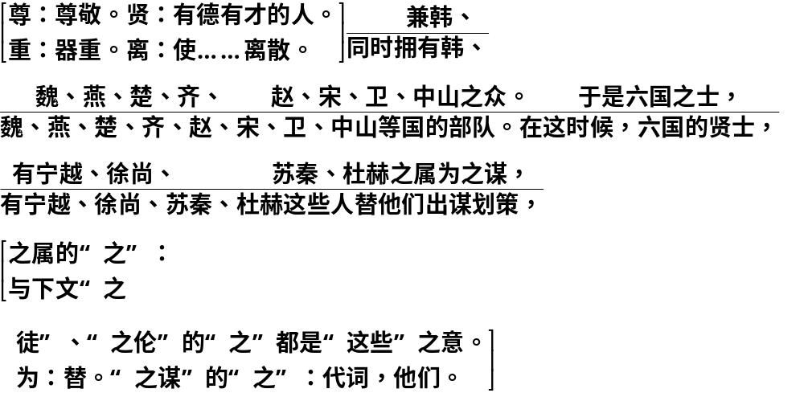

Slide 38
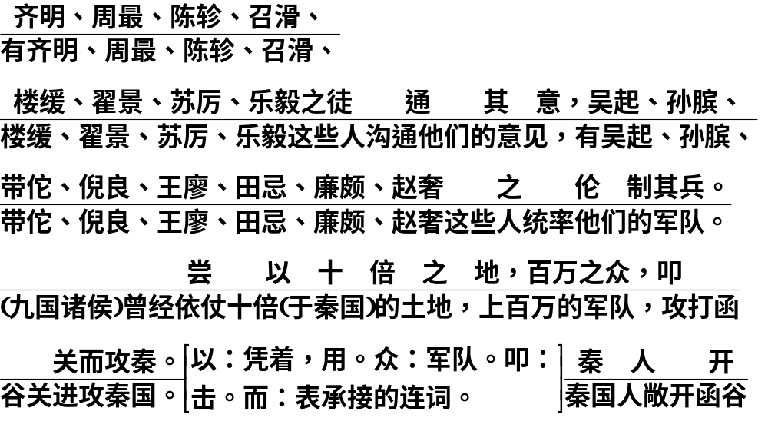

Slide 39
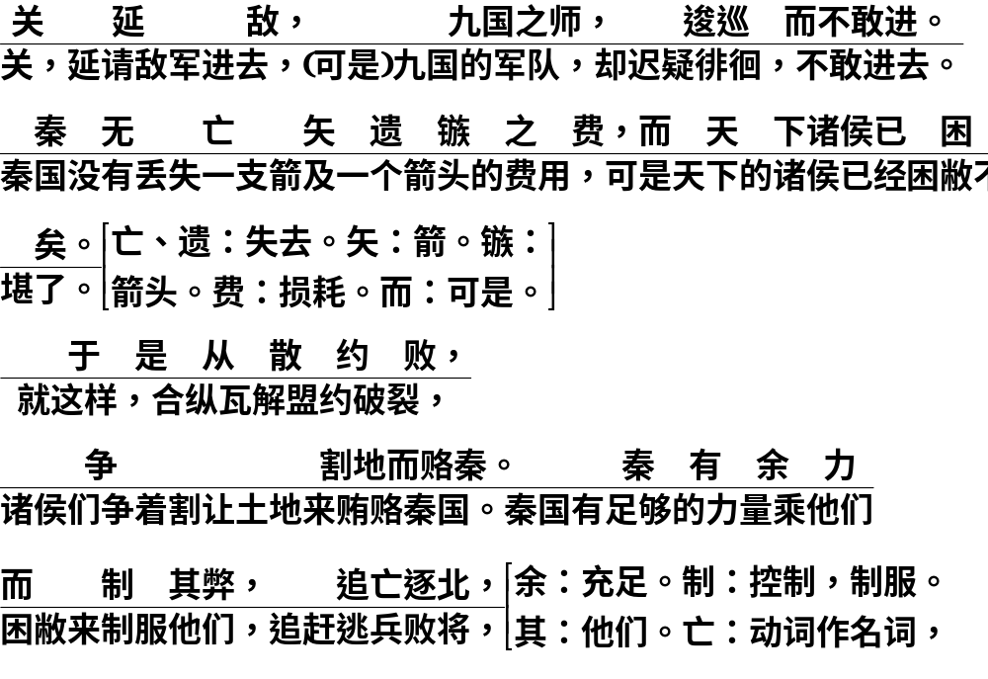

Slide 40
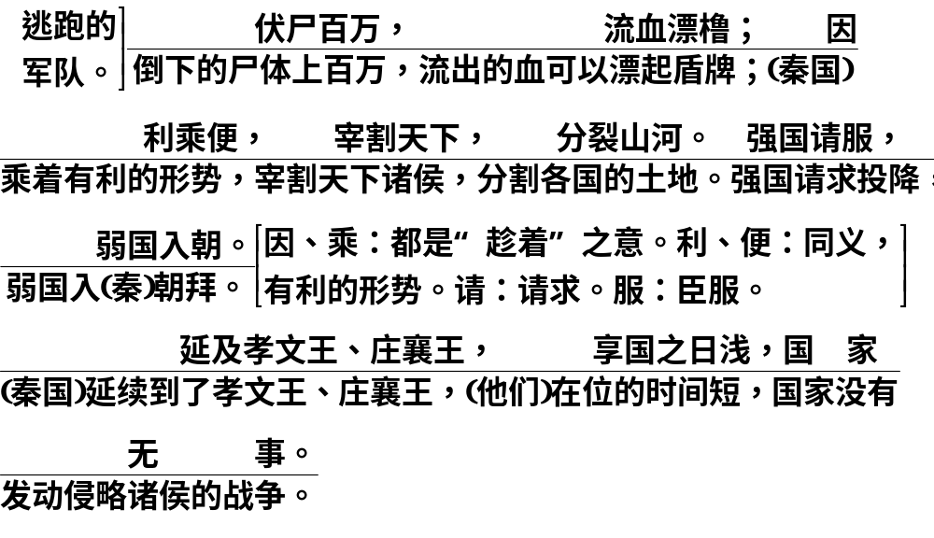

Slide 41
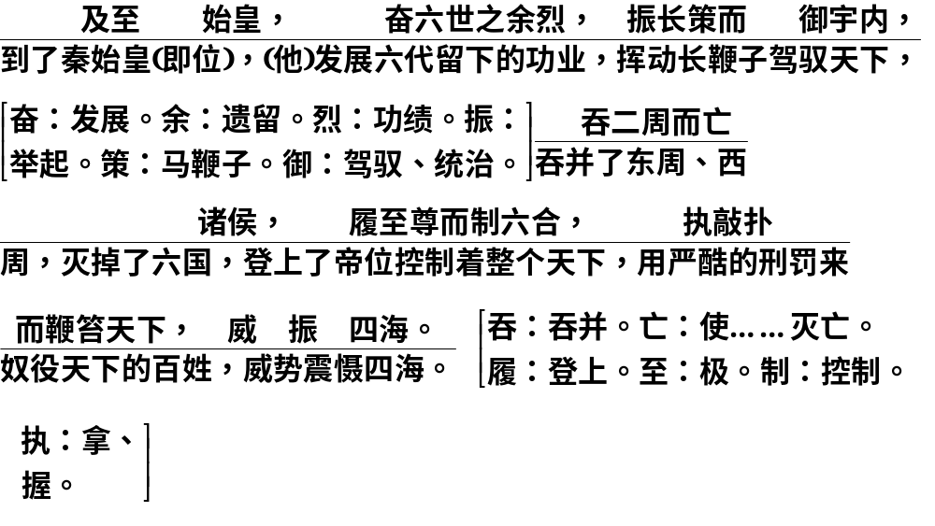

Slide 42
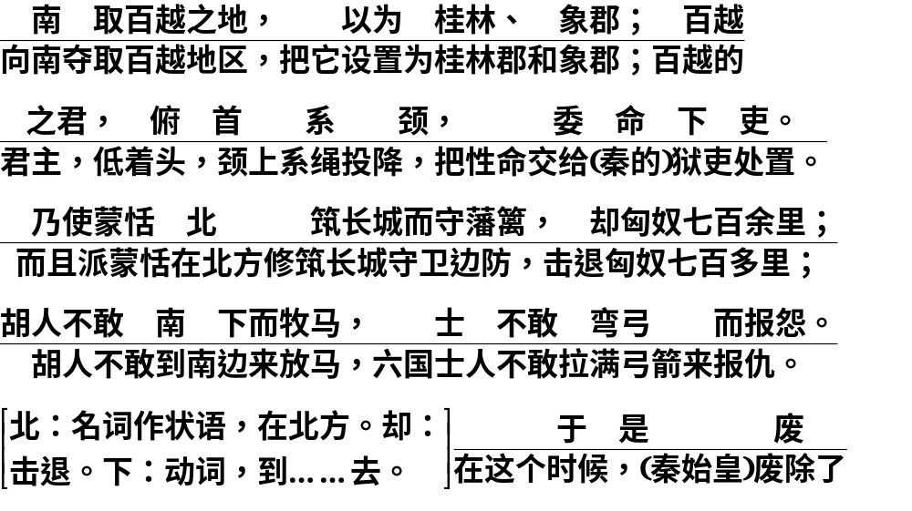

Slide 43
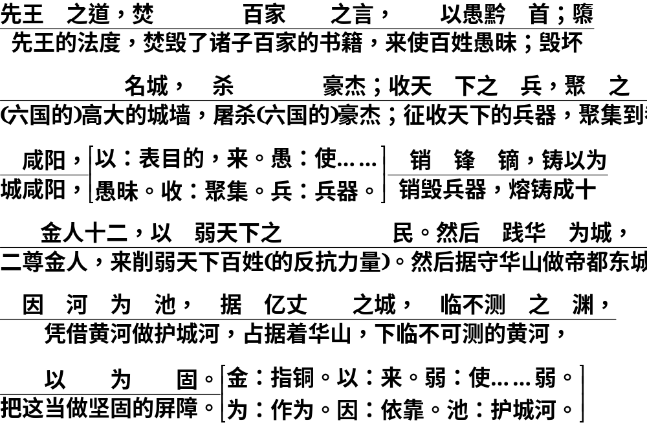

Slide 44
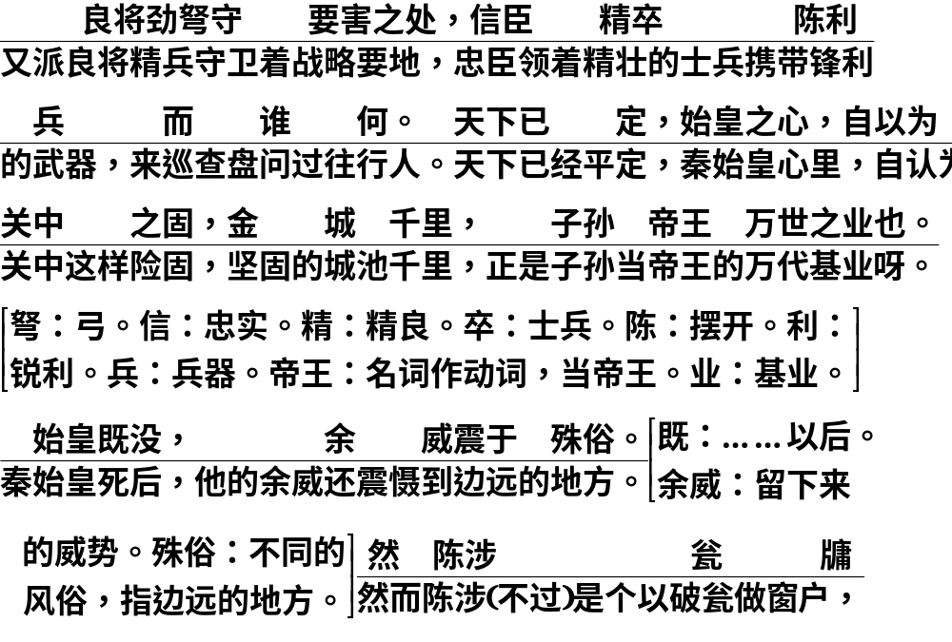

Slide 45
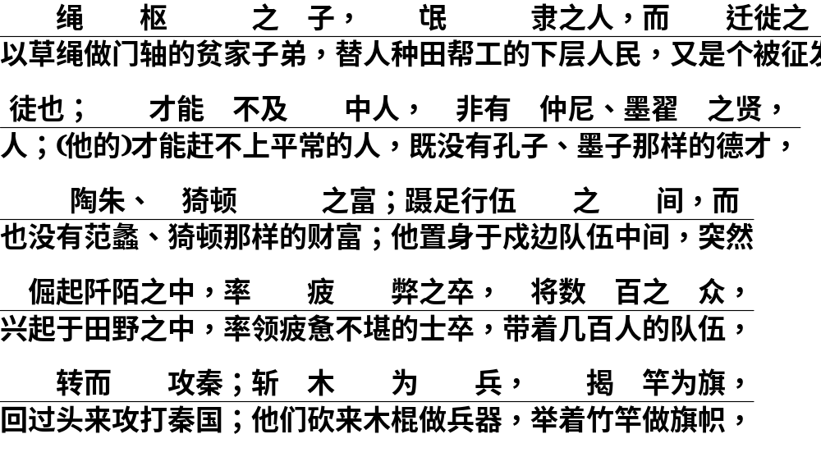

Slide 46
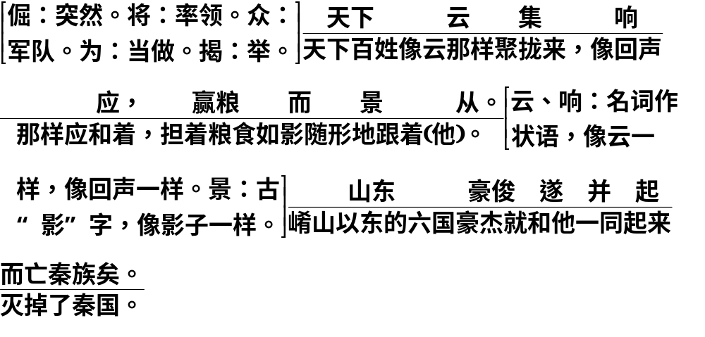

Slide 47
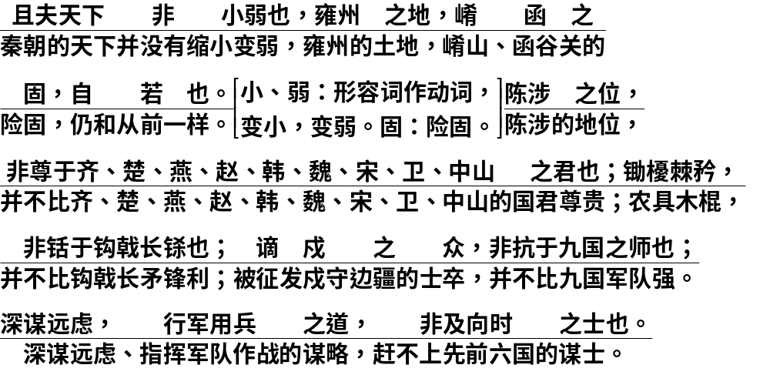

Slide 48
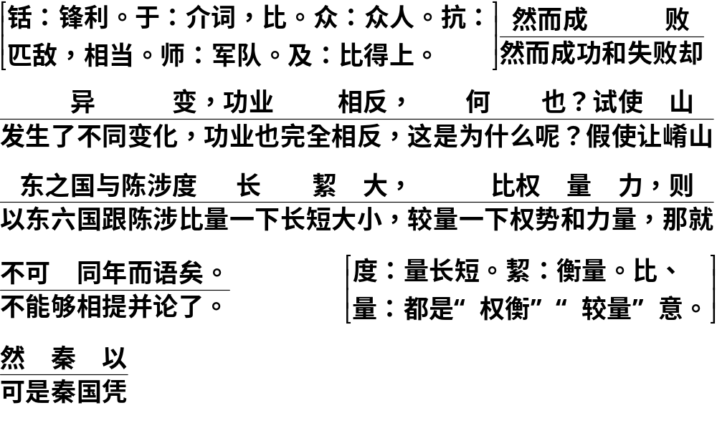

Slide 49
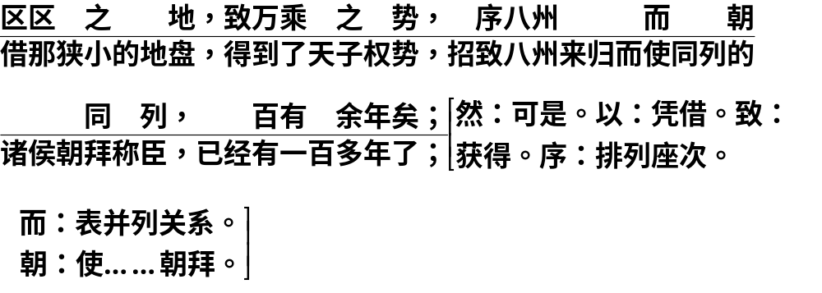

Slide 50
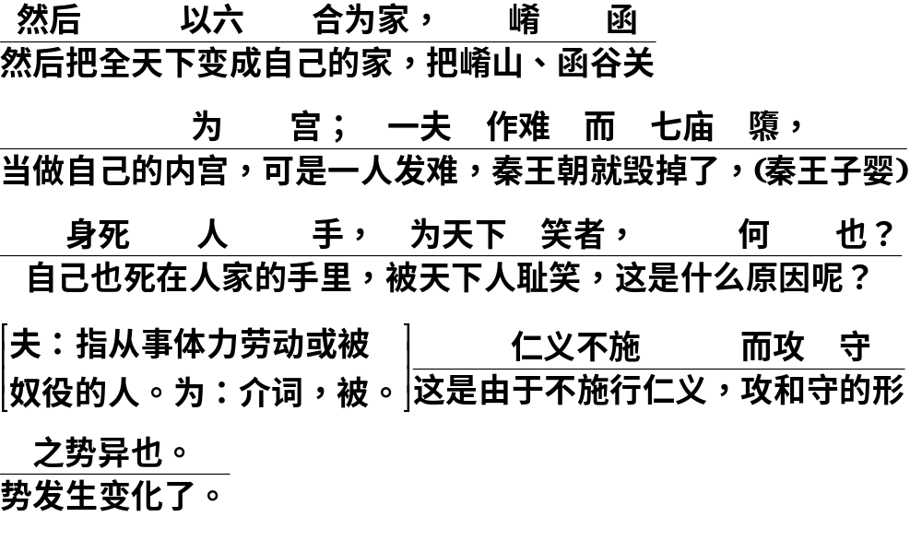

Slide 51
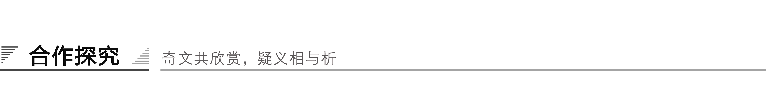
一、文本助读
《过秦论》记叙了秦朝兴亡的过程，揭露了秦始皇的暴虐无道，指出了秦朝灭亡的原因在于“仁义不施而攻守之势异也”，借古讽今，规劝汉文帝实行仁政。

Slide 52
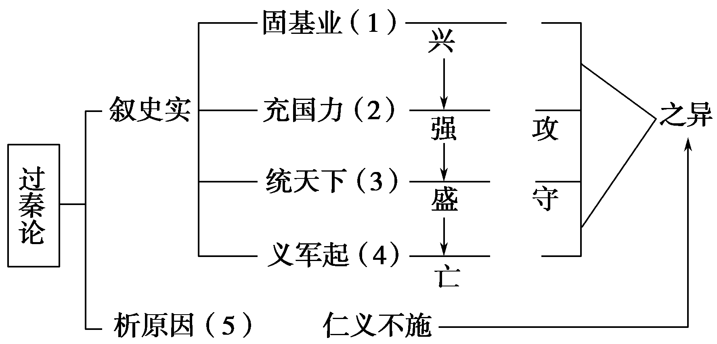
【结构图示】

Slide 53
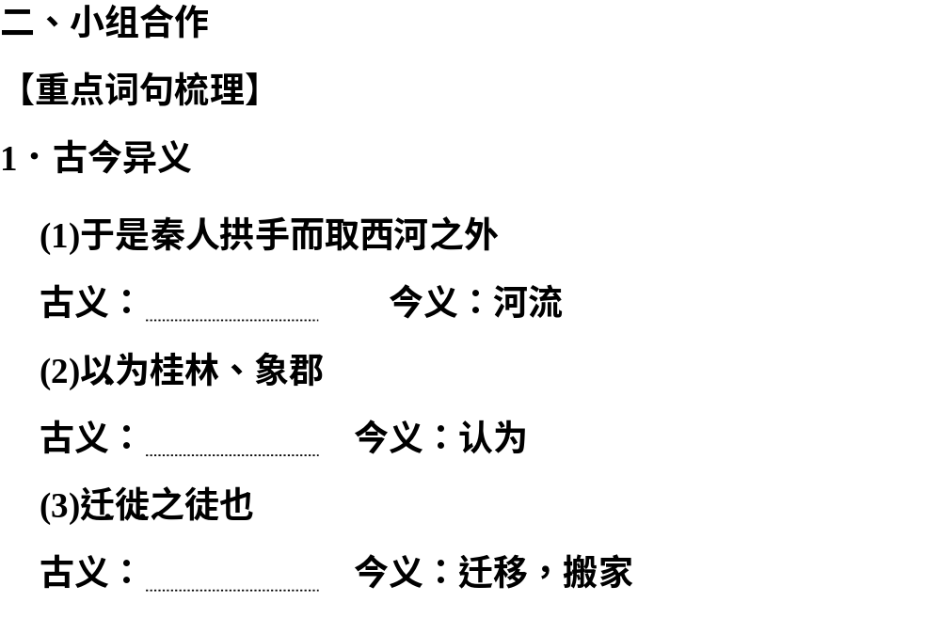

Slide 54
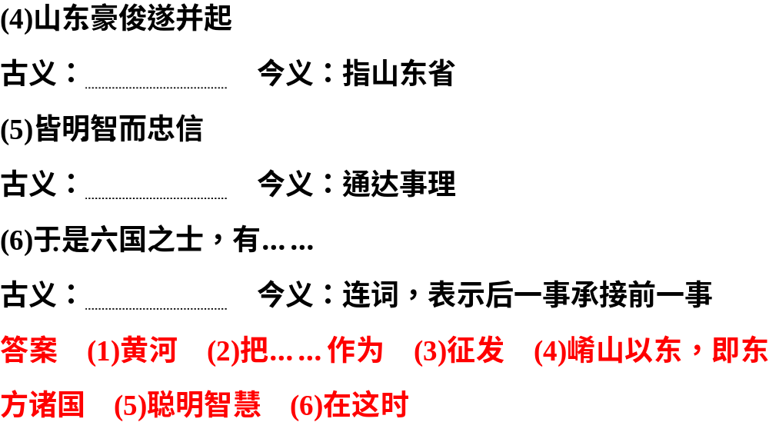

Slide 55
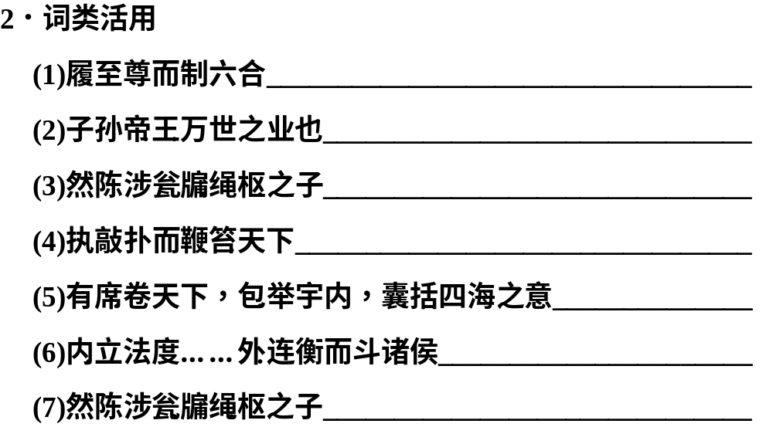

Slide 56
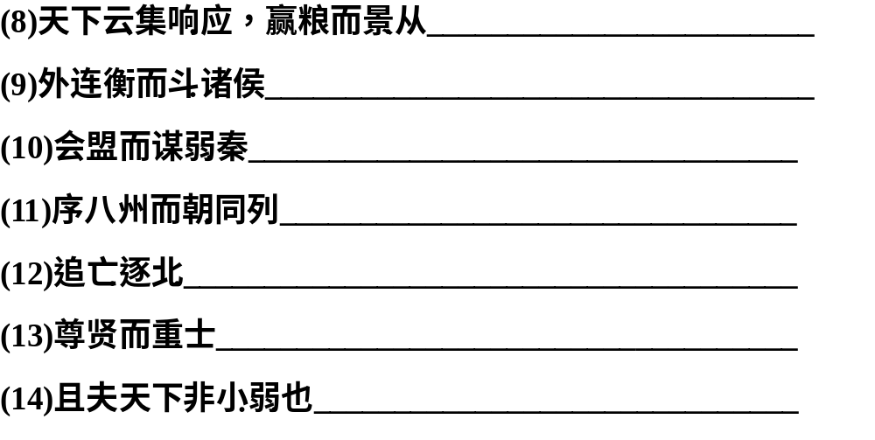

Slide 57
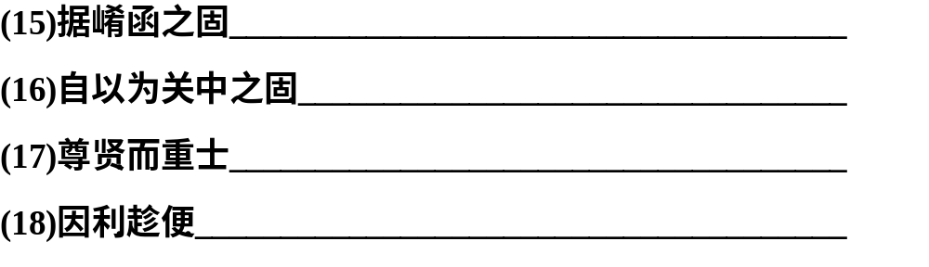

Slide 58
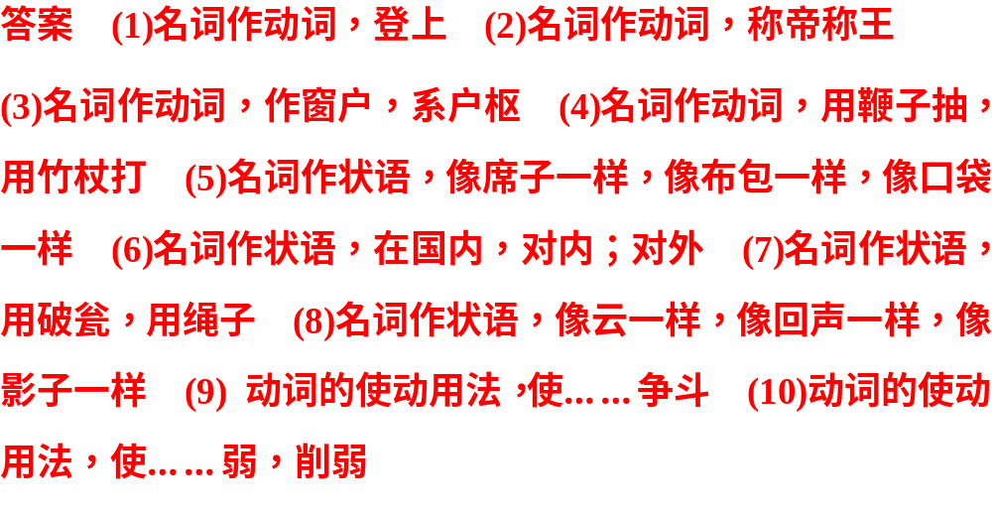

Slide 59
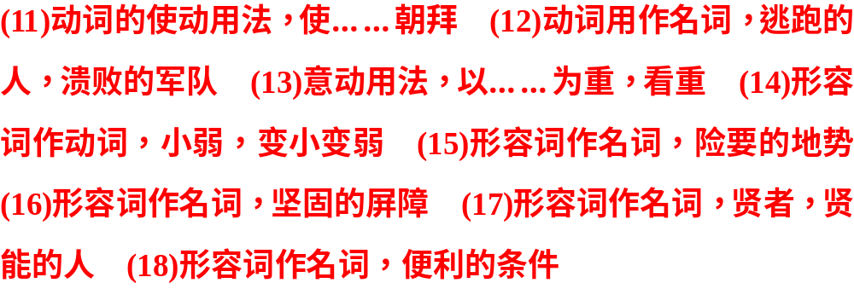

Slide 60
3．说出下列句式类型
(1)子孙帝王万世之业也
(2)然陈涉瓮牖绳枢之子，氓隶之人，而迁徙之徒也
(3)仁义不施而攻守之势异也
(4)一夫作难而七庙隳
(5)谪戍之众
(6)身死人手，为天下笑者，何也
(7)南取百越之地，以为桂林、象郡
(8)百越之君，俯首系颈，委命下吏

Slide 61
(9)聚之咸阳
(10)仁义不施而攻守之势异也
(11)崤函之固，自若也
(12)铸以为金人十二
(13)金城千里
(14)陈涉之位，非尊于齐……
(15)锄耰棘矜，非铦于钩戟长铩也

Slide 62
(1)～(3)___________________________________________
(4)～(6)____________________________________________
(7)～(9)____________________________________________
(10)(11)____________________________________________
(12)(13)____________________________________________ (14)(15)____________________________________________

Slide 63
答案 (1)～(3)判断句：“……也”表判断 (4)～(6)被动句：(被)隳，(被)谪戍，“为”表被动 (7)～(12) 省略句：“以(之)为”，“委命(于)下吏”，“聚之(于)咸阳” (10)(11)宾语前置：“仁义不施”应为“不施仁义”，“自若”应为“若自” (12)(13)定语后置：“金人十二”应为“十二(个)金人”，“金城千里”应为“千里金城” (14)～(15)“非尊于齐”应为“非于齐尊”，“非铦于钩戟长铩也”应为“非于钩戟长铩铦也”

Slide 64
4．翻译句子
(1)当是时也，商君佐之，内立法度，务耕织，修守战之具；外连衡而斗诸侯。
译文：____________________________________________
____________________________________________

Slide 65
(2)诸侯恐惧，会盟而谋弱秦，不爱珍器重宝肥饶之地，以致天下之士，合从缔交，相与为一。
译文：____________________________________________
____________________________________________
(3)秦有余力而制其弊，追亡逐北，伏尸百万，流血漂橹。
译文：____________________________________________
____________________________________________

Slide 66
(4)天下已定，始皇之心，自以为关中之固，金城千里，子孙帝王万世之业也。
译文：____________________________________________
____________________________________________
(5)且夫天下非小弱也，雍州之地，崤函之固，自若也。
译文：____________________________________________
____________________________________________

Slide 67
答案 (1)正当这时，商鞅辅佐他，对内建立法规制度，从事耕作纺织，修造防守和进攻的器械；对外实行连衡策略，使诸侯自相争斗。
(2)诸侯恐慌害怕，集会结盟，商议削弱秦国。不吝惜奇珍贵重的器物和肥沃富饶的土地，用来招纳天下的优秀人才，采用合纵的策略缔结盟约，互相援助，成为一体。

Slide 68
(3)秦有剩余的力量趁他们困乏而制服他们，追赶逃走的败兵，百万败兵横尸道路，流淌的血液可以漂浮盾牌。
(4)天下已经安定，始皇心里自己认为这关中的险固地势、方圆千里的坚固的城防，是子子孙孙称帝称王直至万代的基业。
(5)况且那天下并没有缩小削弱，雍州的地势，崤山和函谷关的险固，还是保持原来的样子。

Slide 69
三、师生探究
1．读完全文后回答，这篇史论的主要观点是什么？作者是如何论证这一观点的？
答：____________________________________________
____________________________________________
答案 “仁义不施而攻守之势异也。”这句话是对秦王朝所犯过失的总结，秦王朝“仁义不施”结果导致亡国。第一段到第三段体现“攻之势”，崛起——强大——鼎盛。“守之势”体现在第三段、第四段，由统一天下到覆灭。

Slide 70
2．朗读第三段思考：作者是从哪几个方面来谈秦始皇功业的？作者为什么要用这么多文字来表现秦始皇的功业？
答：____________________________________________
____________________________________________

Slide 71
答案 作者是从政治、军事、文化、刑法、地理防务五个方面来谈的：①政治上，“吞二周而亡诸侯，履至尊而制六合”；②军事上，“南取百越之地……北筑长城而守藩篱，却匈奴七百余里”；③文化上，“废先王之道，焚百家之言，以愚黔首”；④刑法上，“隳名城，杀豪杰”“销锋镝”“以弱天下之民”“执敲扑而鞭笞天下”；⑤地理防务上，“践华为城，因河为池”“良将劲弩守要害之处，信臣精卒陈利兵而谁何”。

Slide 72
秦始皇的功业从另一个角度来看即是秦始皇的暴政，作者详细写他的功业是想说明，秦朝无论是在“攻”势还是“守”势，尤其是在“守”势时，都没有施行“仁义”之政，这就为表现秦灭亡是因为“仁义不施而攻守之势异也”的观点张本。

Slide 73
3．本文大量使用对比，试找出用了哪些对比，并分析其作用。
答：____________________________________________
____________________________________________
答案 (1)六国与秦之对比。第二段以六国军队之众、谋士之多、土地之广等与秦作对比，而且这六国“合纵缔交、相与为一”，似乎万众一心，众志成城，结果却是“秦无亡矢遗镞之费，而天下诸侯已困矣”，“从散约败”“强国请服，弱国入朝”，这样夸张的对比，足以衬托出秦国实力之强。

Slide 74
(2)陈涉与秦王朝的对比。第四段叙述始皇统一中国的功业与陈涉以一介戍卒率众起义的情景。无论是出身、才能，还是人数、装备，都无法与强大的秦朝相比。这层对比是极强者与极弱者的对比。
(3)陈涉与六国的对比。(第五段)在地位、兵器、士卒、人才等各方面，陈涉与诸侯“不可同年而语”，强弱对比如此悬殊，它们同是秦的对手，曾先后与之抗衡，然而人多势众的六国，却一一为秦所灭，区区一个陈涉，竟然使秦“七庙隳”，对比将前面形成的反差，进一步深化、强化了。

Slide 75
(4)秦国本身先强后弱、先盛后衰、先兴旺后灭亡也是一个对比。这些对比交织在一起，结构自然宏伟，气势也自然磅礴，话也显得更有分量了。主客观形势的不同，强弱盛衰难易的不同，都从几方面的对比中显现出来。

Slide 76
作用：①通过对比，可以看出：秦王朝的实力>秦国的实力>九国中任何一国的实力>陈涉的实力，但陈涉不畏秦王朝的强大，反抗强秦，导致秦的灭亡，可见强权不能达到长治久安的目的。②随着对比的层层深入，形成的反差亦步步强化，更留下串串悬念，人们急待答案，作者一个“何也”，终于把焦点逼示出来——“仁义不施而攻守之势异也”，这就是秦朝灭亡的原因，是全文结论之所在。这一结论如金石掷地，铿然有声，又如瓜熟蒂落，水到渠成，更如磐石置地，不可移易。

Slide 77
探究提示：对比论证法
对比论证。即从正反两个方面去阐述道理，使文章的论证更加充分。形式上是一正一反，一阴一阳、一实一虚，在内容上是真与假、好与坏、美与丑、善与恶或用其它对立的两方作对比来发议论、抒感情。
使用这种论证法应注意：①对比必须鲜明、强烈，通过是与非、功与过、荣与辱的对照，鲜明突出事物的特征。②字里行间要渗透作者的褒贬、爱憎之情。

Slide 78
4．本文题为“过秦论”，是一篇论说文，但全文却用了十之七八的篇幅来叙事，试讨论分析为什么这样安排。
答：____________________________________________
____________________________________________

Slide 79
答案 文章由叙史和议论两部分组成。叙史是议论的依据，议论是叙史的升华。作者通过叙述，概括秦朝百余年的由兴而亡的全过程，即从“攻”势转为“守”势两大阶段，为最后的议论奠定了坚实的基础。另外，作者的叙述中始终包蕴着文章的中心，这样由事见意，由史出论，以史实为论据的论证，虽然叙述较多，却处处为最后一段的议论蓄势，体现了事实胜于雄辩的特点，使文章的中心突出，论证更加有力，更能使人信服。

Slide 80

再见

